Slide 1

Teorias da Administração I
Profa. Andressa Sasaki Vasques Pacheco

Slide 2
Unidade 3 – Ambientes Organizacionais e da Administração Unidade 4 – Processo Administrativo Integrado

Slide 3
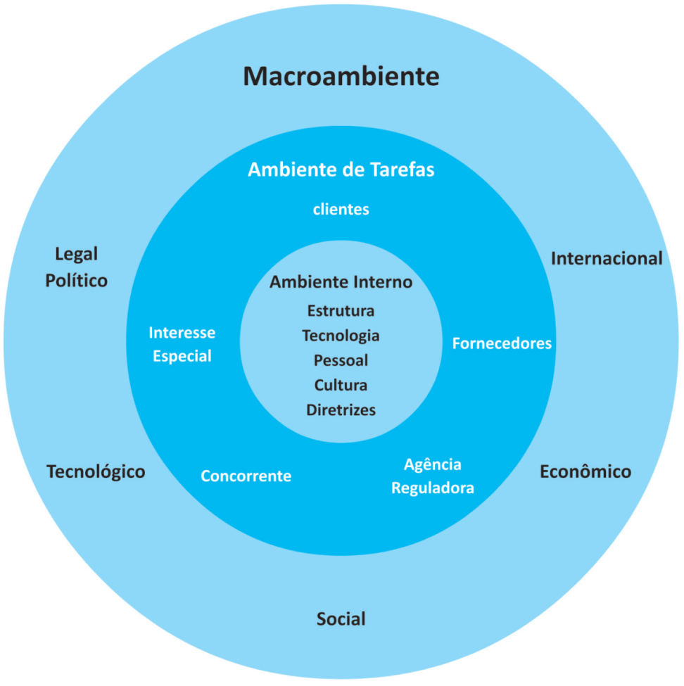
Ambiente externo e interno

Slide 4
AMBIENTE DE TAREFA
Para Silva (2005, p. 56), [...] a diferença entre o ambiente geral e o ambiente de tarefas é que o ambiente geral é o limite onde todas as organizações atuam, e o ambiente das tarefas é aquele mais imediato, no qual uma organização específica deve operar.

Slide 5
Ambiente de tarefa
Clientes
Fornecedores
Agências reguladoras (ANATEL, ANEEL, ANCINE, ANAC, ANTT, ANVISA).
Concorrentes
Sindicatos

Slide 6
Planejamento
Administração por objetivos
Administração estratégica
Planejamento é uma ferramenta para analisar o ambiente externo e interno, reafirmar a missão da Organização, coletar dados e os transformar em informações e definir os planos de ação. (MAXIMINIANO, 2006)

Slide 7
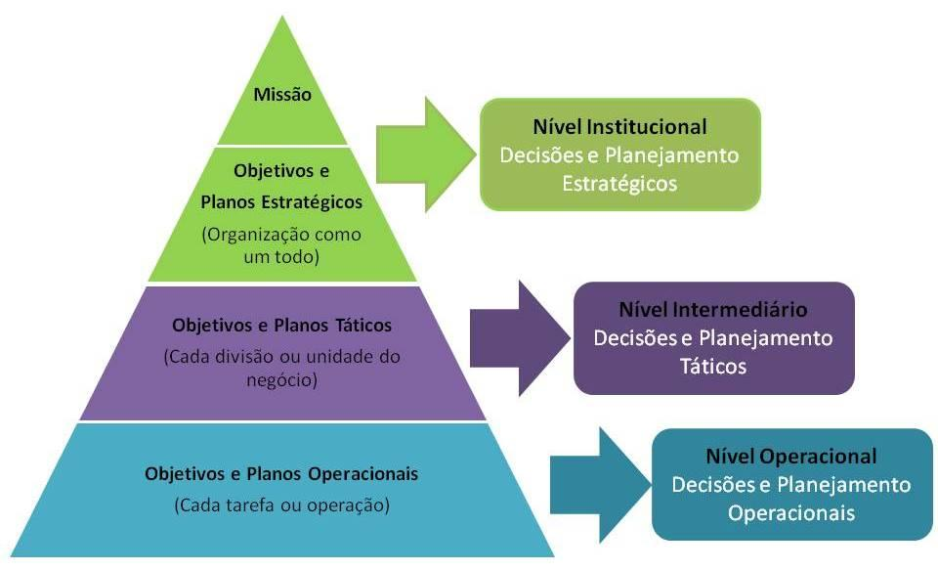
Planos
Estratégico
Tático
Operacional
Fonte: http://blogpegg.files.wordpress.com/2012/08/niveis-organizacionais-e-planejamentos1.jpg

Slide 8
Processo planejamento estratégico
Definição da missão, valores e visão
Análise da situação atual
Análise do ambiente externo
Análise do ambiente interno
SWOT - Forças (Strengths), Fraquezas (Weaknesses), Oportunidades (Opportunities) e Ameaças (Threats)

Slide 9
Definições
Metas: são alvos a serem atingidos em curto prazo.
Políticas: referem-se a uma colocação dos objetivos ou intenções na organização como guias orientadores da ação administrativa.
Diretrizes: são princípios estabelecidos para possibilitar o alcance dos objetivos pretendidos.

Slide 10
Definições
Programas: são atividades necessárias para atingir cada uma das metas.
Estratégias: de acordo com Porter (apud Maximiano, 2006a, p. 344) a “estratégia consiste em fazer escolhas e procurar deliberadamente ser diferente”

Slide 11
Organização
Hierarquia: divide as autoridades de forma vertical, por nível.
Amplitude de controle: refere-se ao número de colaboradores que estão sob o controle de um gerente.

Slide 12
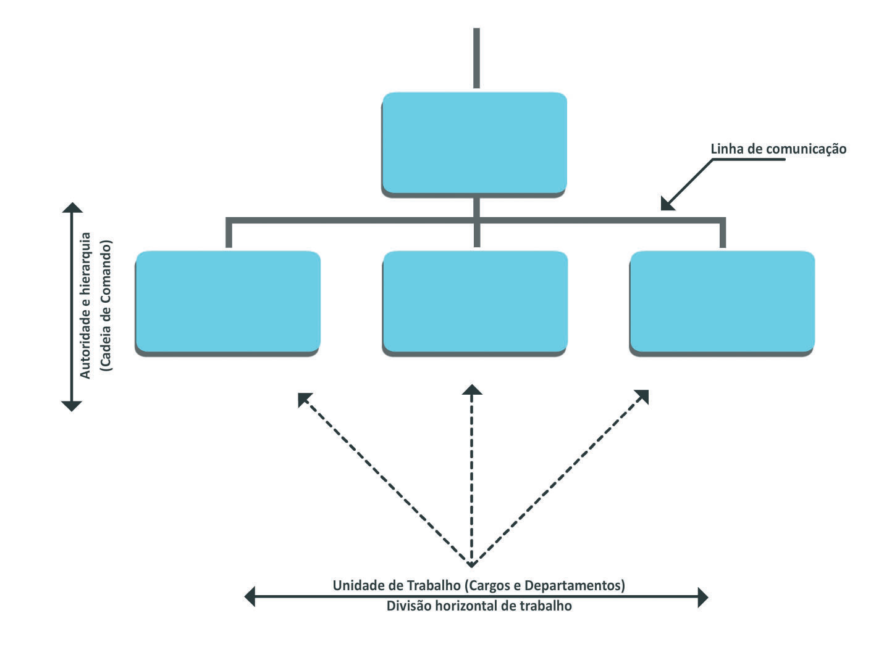
Organograma

Slide 13
Liderança
Para Megginson et al. (1998), a liderança se baseia na capacidade de uma pessoa influenciar outras para agir de forma a atingir metas pessoais e organizacionais.
Líderes formais e informais

Slide 14
Abordagem dos líderes
Autocrático
Democrático
Liberais

Slide 15
EXECUÇÃO E CONTROLE
Definição de padrões de controle
Aquisição de informações
Comparação e ação corretiva

Slide 16
Níveis
Estratégico
Administrativo (tático)
Operacional

Slide 17
Referências
TRIGUEIRO, Francisco Mirialdo Chaves; MARQUES, Neiva de Araújo. Teorias da Administração I. Florianópolis : Departamento de Ciências da Administração / UFSC; [Brasília] : CAPES : UAB, 2009.

Slide 18
AGRADEÇO A ATENÇÃO!

